Slide 1
Softvérová podpora vyučovania matematiky Hejného metódou
Prostredie Váhy
Lucia Korbeľová

Slide 2
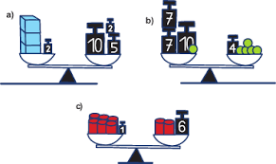
O bakalárskej práci
Školiteľ – RNDr. Peter Borovanský, PhD.
Cieľ – Vytvorenie mobilnej aplikácie, ktorá umožní žiakom 5. a 6. ročníka riešiť rôzne úlohy z prostredia Váhy Hejného matematiky
Generovanie príkladov s gradáciou
Tvorba vlastných príkladov
Váhy – grafická reprezentácia rovníc

Slide 3
Postup práce
Október – November - December
Naštudovanie príkladov v učebniciach pre 5. a 6. ročník
Navštívenie hodiny
Návrh levelov a ich gradácie
Prvotný návrh dizajnu a funkcionality aplikácie

Slide 4
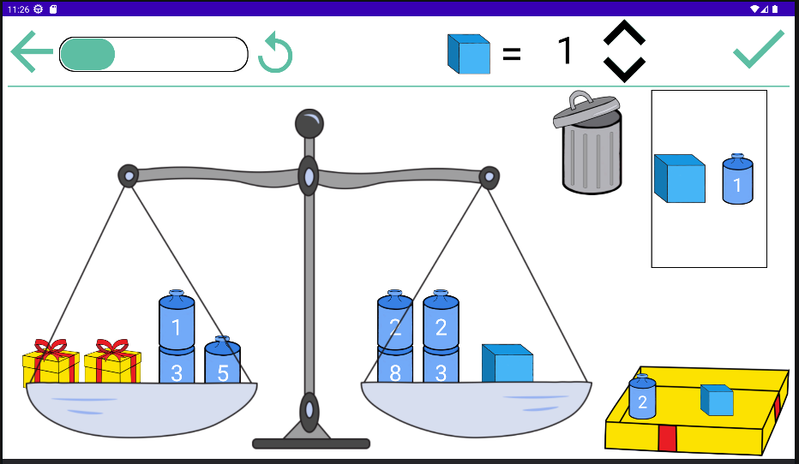
Postup práce
Január – február
Práca na prototype aplikácie
Dátová štruktúra diofantických rovníc
Solver diofantických rovníc
Generátor diofantických rovníc

Slide 5
Plán práce
Marec
Vytvorenie prvých troch úrovní príkladov
Písanie východiskovej kapitoly bakalárskej práce
Apríl
Pridanie editora vlastných úloh
Prvé testovanie v škole
Máj
Dopísanie bakalárskej práce
Úprava aplikácie podľa feedbacku

Slide 6
Zdroje
http://blog.h-mat.cz/didakticka-prostredi/vahy

Slide 7
Ďakujem za pozornosť
Lucia Korbeľová

